Slide 1
Модуль turtle

Slide 2
Управление движением (основные команды)
forward(длина) — двигает черепашку вперёд. Например, по команде forward (50) та продвинется на 50 пикселей и оставит за собой линию.
backward(длина) — двигает назад на заданное расстояние.
right(угол) — поворачивает вправо на указанный угол. Так, команда right(90) развернёт черепашку на 90 градусов по часовой стрелке.
left(угол) — поворачивает влево на указанный угол.
penup() — поднимает виртуальное перо, чтобы черепашка не оставляла след на экране.
pendown() — опускает перо, чтобы снова появлялась линия.
pensize(толщина) — регулировка толщины рисуемой линии.
pencolor(цвет) — регулировка цвета линии( возможные значения “red”, “blue”, “yellow” …)
circle (радиус) — рисует окружность заданного радиуса.
done() — завершает выполнение программы и оставляет окно с рисунком открытым.
speed(n) задаёт скорость движения черепахи. Можно указать значения от 1 (очень медленно) до 10 (максимально быстро). При значении 0 рисунок появляется мгновенно, без анимации.
shape("turtle") меняет форму курсора. Вот доступные варианты: turtle (черепашка), arrow (стрелка), circle (круг), square (квадрат), triangle (треугольник) и classic (классический).

Slide 3
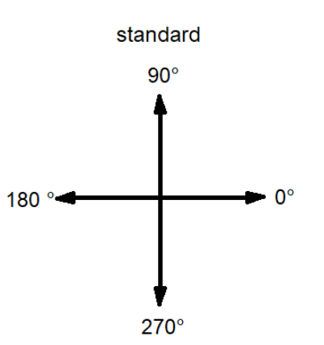
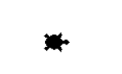
Начальное положение
Рабочее поле черепашки — это обычная координатная плоскость. По горизонтали идёт ось X (слева направо), по вертикали — ось Y (снизу вверх). В центре находится точка (0, 0), откуда черепашка начинает путь. Изначально черепашка смотрит вперед вдоль оси OX.
import turtle
# Cоздаём объект черепашки
t = turtle.Turtle()
t.shape("turtle")
turtle.done()

Slide 4
Команды перемещения
goto(x, y) — перемещает в указанную точку с координатами (X, Y). Например, goto (100, 50) переместит вас в точку, где x = 100, y = 50.
setx(x) — меняет координату X для перемещения по горизонтали.
sety(y) — меняет координату Y для перемещения по вертикали.
setheading(угол) — задаёт направление движения: 0 — вправо, 90 — вверх, 180 — влево, 270 — вниз.
home() — возвращает черепашку в центр поля (0, 0) и устанавливает направление вправо.

Slide 5
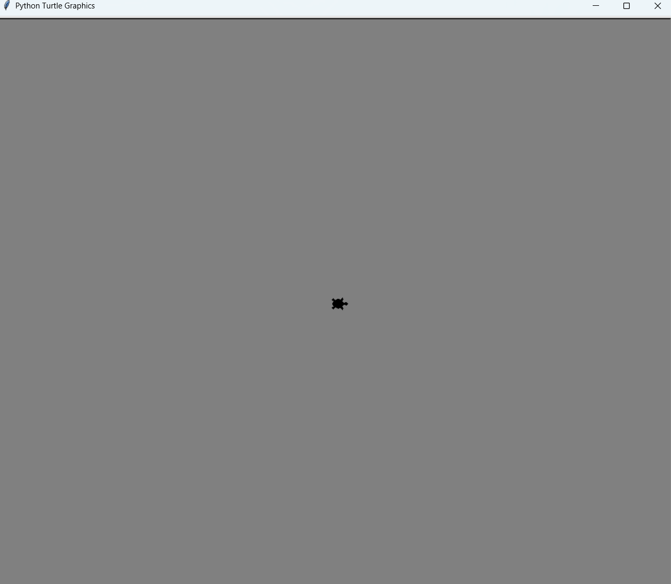
Окно и экран
Настройку окна можно делать через объект Screen. Чтобы его получить, вводим команду screen = turtle.Screen(). Через него настраивают фон, размер «холста».
screen.bgcolor(color) - Задает цвет фона окна.Варианты цвета: beige, red, blue.
screen.screensize(width, height) - Задает размер области рисования (холста) в пикселях. Если холст больше окна, появляются полосы прокрутки.
screen.tracer(0) – отключает автоматическую отрисовку
screen.update() — принудительно обновляет экран один раз
# Cоздаём объект окна
screen = turtle.Screen()
screen.bgcolor("gray")
screen.screensize(100, 100)

Slide 6
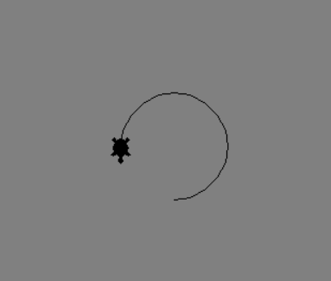
Окружности и дуги
Чтобы нарисовать окружность или дугу, используем команду circle(r). Она ведет черепаху по дуге окружности радиуса r.
Центр окружности находится на расстоянии |r| слева от текущего курса. Если радиус отрицательный, центр оказывается справа и дуга пойдет по часовой.
Параметр extent задает угол дуги в градусах. Если его не указать, то получится полный круг, если extent = 180, получится полукруг, при любом другом значении — дуга.
По окончании рисования черепашка стоит в конце дуги и смотрит по касательной, то есть ее курс изменится на величину этой дуги.
t.circle(50, extent=270)

Slide 7
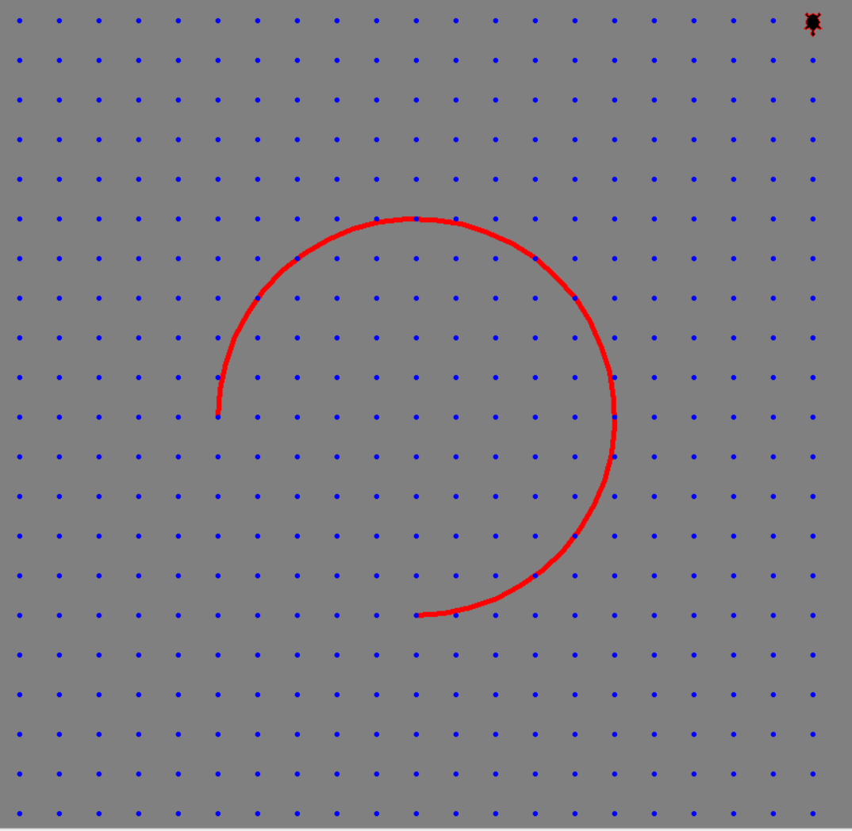
Отрисовка точек с целочисленными координатами
Размер линии, размер точек.
m = 40 # масштаб для красивой отрисовки
screen.tracer(0)
for x in range(-10, 11):
for y in range(-10, 11):
t.goto(x*m, y * m)
t.dot(5, "blue")
screen.update()

